Slide 1
INSTALACIONES II
UCSF - POSADAS
CÁLCULO DEL TIEMPO DE REVERBERACIÓN

Slide 2
INSTALACIONES II
UCSF - POSADAS
CÁLCULO DEL TIEMPO DE REVERBERACIÓN
 | Largo x Ancho x Alto | SUBTOTAL
V1. | 11m x 12m x 8m | 1056 m³
V2. | 7m x 12m x 4m | 336 m³
V3 | (4m x 12m x 4m)/2 | 96m³
Volumen total de la sala |  | 1488m³
V1
FÓRMULA DE SABINE
V1
V3
V2

Slide 3
INSTALACIONES II
UCSF - POSADAS
CÁLCULO DEL TIEMPO DE REVERBERACIÓN
SUPERFICIES |  | SUBTOTAL
S1. Pisos | 18m x 12m | 216 m²
S2. Paredes | (11+12+11)x8m= 272m² ( 7+12+ 7) x 4m= 104m² ( (4x4)/2 ) x 2m= 16m² Restar sup. Puerta= -4,4m² | 387,6 m²
S3. Cielorrasos | 11x12 = 132 m² 3 x 12 = 36 m² ( (4²+4²) x 12m = 67,9 m² | 235 m²
S4. Sillas de metal | Cantidad | 100 unidades
S5. Puerta | 2mx2,10m | 4,4 m²
Sa
Sb
S3

Slide 4
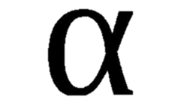
INSTALACIONES II
UCSF - POSADAS
CÁLCULO DEL TIEMPO DE REVERBERACIÓN
CÁLCULO DEL TIEMPO DE REVERBERACIÓN
SALA SIN ACONDICIONAR
FRECUENCIAS: MEDIAS
FÓRMULA DE SABINE
Superficie | Área S | Coeficiente de Absorción | S x
Pisos: Parquet | 216 m² | 0,07 | 15,12
Paredes: Revoque a la cal. | 387,6 m² | 0,025 | 9,69
Cielorraso: Yeso armado | 235 m² | 0,05 | 11,75
Puerta: Madera | 4,4 m² | 0,08 | 0,352
Sillas: Metal | 100 u | 0,018 | 1,8
Sala vacía |  |  | 38,7
50 Personas | 50 | 0,4 | 20
Sala 50 pers. |  |  | 58,7
100 Personas | 100 | 0.4 | 40
Sala 100 pers. |  |  | 78,7

Slide 5
INSTALACIONES II
UCSF - POSADAS
CÁLCULO DEL TIEMPO DE REVERBERACIÓN
CÁLCULO DEL TIEMPO DE REVERBERACIÓN
SALA SIN ACONDICIONAR
Sumatorias de S x
FÓRMULA DE SABINE
Superficie | Sumatoria S x
Sala vacía | 38,7
Sala 50 pers. | 58,7
Sala 100 pers. | 78,7
VOLUMEN DE LA SALA: 1488 m³
Tr SALA VACÍA
6 seg.
0,161 X 1488 m³
38,7
GRÁFICO SALA SIN
ACONDICIONAR
Tr=
= 6,19 segundos
5 seg.
4 seg.
Tr SALA A MEDIA CAPACIDAD
3 seg.
Tr=
0,161 X 1488 m³
58,7
= 4,08 segundos
2 seg.
TR SALA LLENA
1 seg.
Tr=
0,161 X 1488 m³
78,7
= 3,04 segundos
0 pers.
50 pers.
100 pers.

Slide 6
INSTALACIONES II
UCSF - POSADAS
CÁLCULO DEL TIEMPO DE REVERBERACIÓN
¿CÓMO OBTENER TIEMPO DE REVERBERACIÓN ÓPTIMO?
DESTINO DE LA SALA: Música de Cámara
VOLMEN DE LA SALA: 1488 m³
TR ÓPTIMO: 1,12 segundos

Slide 7
INSTALACIONES II
UCSF - POSADAS
CÁLCULO DEL TIEMPO DE REVERBERACIÓN
DESTINO DE LA SALA: Música de Cámara
VOLUMEN DE LA SALA: 1488 m³
Comparamos el tiempo óptimo de reverberación con real de la sala sin acondicionar
Tr SALA SIN ACONDICIONAR: 6,19 segundos
Tr ÓPTIMO: 1,12 segundos
Por tal motivo debo añadir materiales absorbentes a la sala, en una superficie tal que permita disminuir la diferencia de Tr
DIFERENCIA Tr: 5,07 segundos
Sumatoria de Superficie por coef. de absorción: S x
0,161 x Vol
Este seria el “A” óptimo para la sala acondicionada.
A partir de aquí debo establecer la diferencia entre el valor óptimo y el existente para, posteriormente, definir qué materiales absorbentes voy a colocar y en qué superficie.
A * Tr =
0,161 x Vol
A =
0,161 x 1488 m³
A =
= 213,9
Tr
1,12 seg.

Slide 8
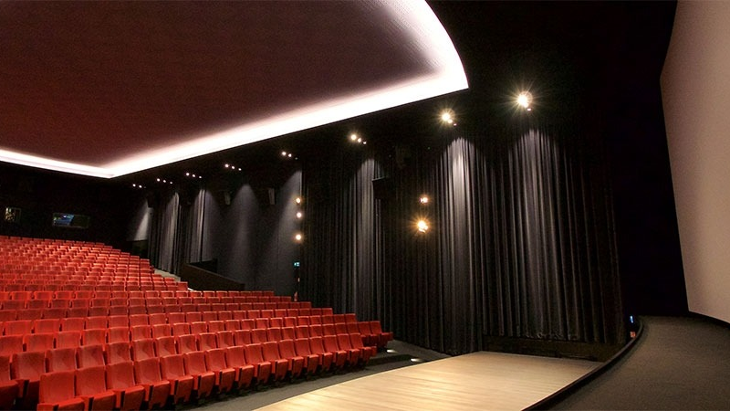
INSTALACIONES II
UCSF - POSADAS
CÁLCULO DEL TIEMPO DE REVERBERACIÓN
DESTINO DE LA SALA: Música de Cámara
VOLUMEN DE LA SALA: 1488 m³
A =
Sumatoria de Superficie por coef. de absorción: S x
EN ESTE PUNTO,
Con la diferencia de “A” puedo obtener qué superficie de material absorbente necesito agregar.
Elijo, por ejemplo, usar cortinas de terciopelo con fruncido al 50%
= 0,49
“A” ÓPTIMO DE LA SALA VACÍA: 213,9
“A” de la SALA VACÍA SIN ACONDICIONAR: 38,7
DIFERENCIA DE “A” 175,2
A =
S x
175,2 =
S x 0,49
175,2
S
=
0,49
EN ESTE PUNTO,
Debo determinar dónde ubicar el material para cubrir esa superficie
175,2
357,6 m²
=
0,49

Slide 9
INSTALACIONES II
UCSF - POSADAS
CÁLCULO DEL TIEMPO DE REVERBERACIÓN
SUPERFICIE NECESARIA:
Retomando el cálculo anterior:
175,2
357,6 m²
=
0,49
ELECCIÓN DE UBICACIÓN DEL MATERIAL
Podríamos, por ejemplo,
Proponer cubrir todas las paredes de la sala con el material elegido ya que posee una superficie ligeramente mayor que la requerida.
Paredes: 387,6 m²
Además, el cortinado en el fondo terminaría de absorber el sonido, evitando reflexiones hacia la platea. Dejaríamos el estudio de alguna solución del cielorraso como superficie reflejante para propagar adecuadamente el sonido, propuesta que se realiza mediante la ayuda de la Acústica Geométrica (no es el objetivo de este ejercicio)
El nuevo cuadro de materiales y cálculos de “A” quedaría como en la siguiente imagen:

Slide 10
INSTALACIONES II
UCSF - POSADAS
CÁLCULO DEL TIEMPO DE REVERBERACIÓN
En este punto, corresponde VERIFICAR
El Tr de la Sala Acondicionada, tanto vacía como a media capacidad y llena.
Repetimos, entonces, los cálculos, añadiendo el material o materiales agregados.
Luego realizamos el gráfico
Superficie | Área S | Coeficiente de Absorción | S x
Pisos: Parquet | 216 m² | 0,07 | 15,12
Paredes: Revoque a la cal. | 387,6 m² | 0,025 | 9,69
Cielorraso: Yeso armado | 235 m² | 0,05 | 11,75
Puerta: Madera | 4,4 m² | 0,08 | 0,352
Sillas de metal | 100 u | 0,018 | 1,8
Cortinas de Terciopelo fruncidas al 50% | 387,6 m² | 0,49 | 189,9
Sala vacía |  |  | 228,6
50 Personas | 50 | 0,4 | 20
Sala 50 pers. |  |  | 248,6
100 Personas | 100 | 0.4 | 40
Sala 100 pers. |  |  | 268,6
VOLUMEN DE LA SALA: 1488 m³
Tr SALA VACÍA
Tr=
0,161 X 1488 m³
228,6
= 1,01 segundos
Tr SALA A MEDIA CAPACIDAD
Tr=
0,161 X 1488 m³ 248,6
= 0,96 segundos
TR SALA LLENA
Tr=
0,161 X 1488 m³
268,6
= 0,89 segundos

Slide 11
INSTALACIONES II
UCSF - POSADAS
CÁLCULO DEL TIEMPO DE REVERBERACIÓN
En este punto, corresponde VERIFICAR
El Tr de la Sala Acondicionada, tanto vacía como a media capacidad y llena.
Repetimos, entonces, los cálculos, añadiendo el material o materiales agregados.
Luego realizamos el gráfico
GRÁFICA COMPARATIVA
Sala sin acondicionar y Sala Acondicionada
6 seg.
VOLUMEN DE LA SALA: 1488 m³
GRÁFICO SALA SIN
ACONDICIONAR
5 seg.
Tr SALA VACÍA
4 seg.
Tr = 1,01 segundos
3 seg.
2 seg.
Tr SALA A MEDIA CAPACIDAD
GRÁFICO SALA
ACONDICIONADA
Tr = 0,96 segundos
1 seg.
0 pers.
50 pers.
100 pers.
TR SALA LLENA
Tr = 0,89 segundos
La curva casi constante y horizontal es un indicador del logro del objetivo buscado

Slide 12
¡GRACIAS!

